Slide 1

第四节 相互独立的随机变量
一、随机变量的相互独立性
二、二维随机变量的推广
三、小结

Slide 2
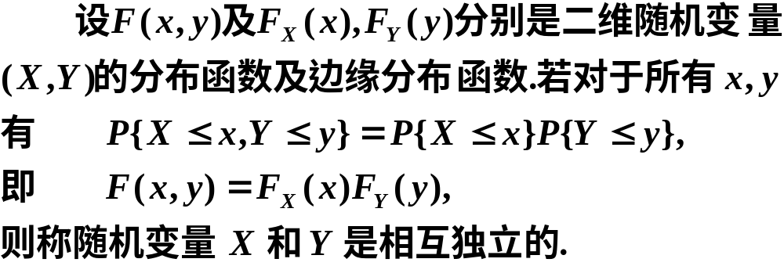
一、随机变量的相互独立性
1.定义

Slide 3



2.说明
(1) 若离散型随机变量 ( X,Y )的联合分布律为

Slide 4







Slide 5















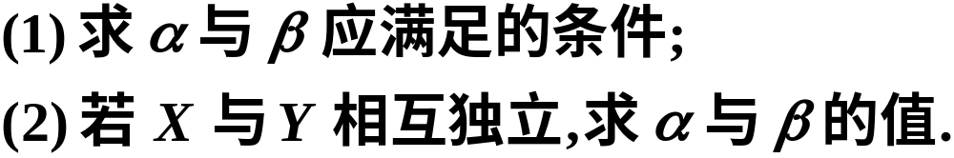

例1
解

Slide 6








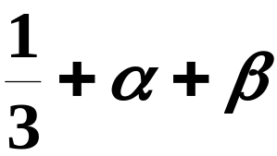




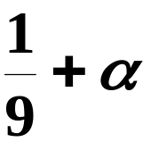
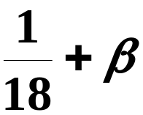
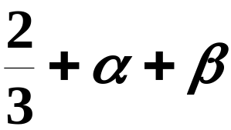



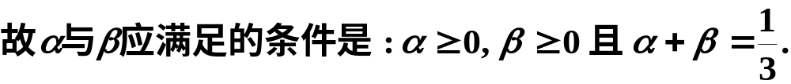
(1)由分布律的性质知

Slide 7
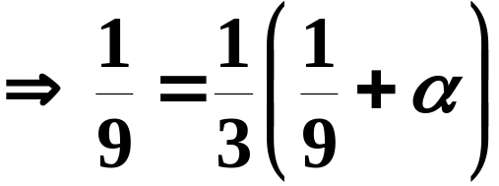
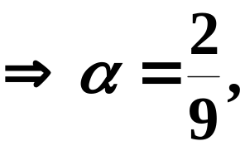


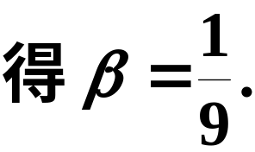
(2) 因为 X 与 Y 相互独立, 所以有
特别有
又

Slide 8
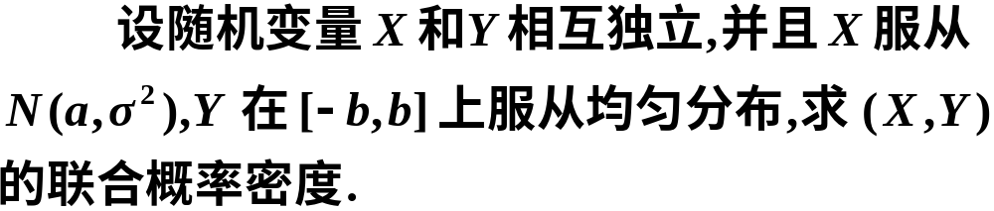

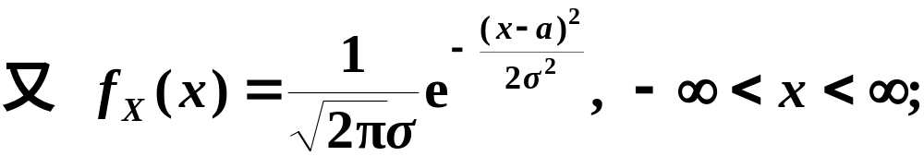
例2
解
由于X 与Y 相互独立,

Slide 9
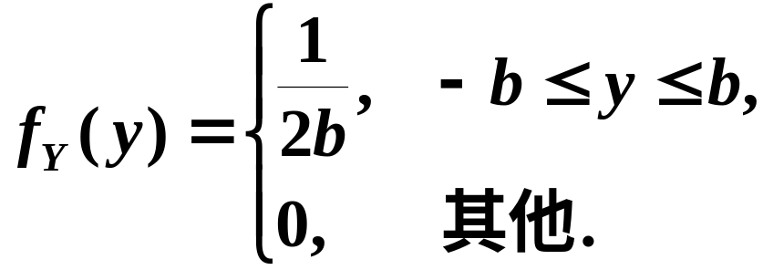
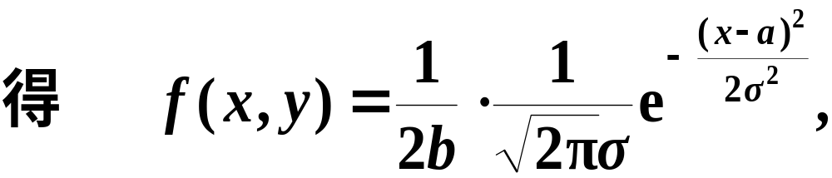


Slide 10












例3 设两个独立的随机变量 X 与Y 的分布律为
求随机变量 ( X, Y ) 的分布律.
解
因为 X 与 Y 相互独立,
所以

Slide 11













Slide 12



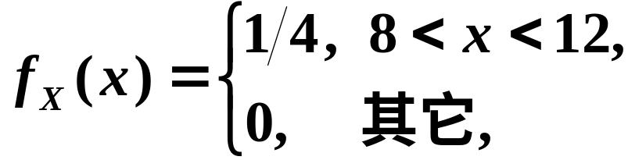
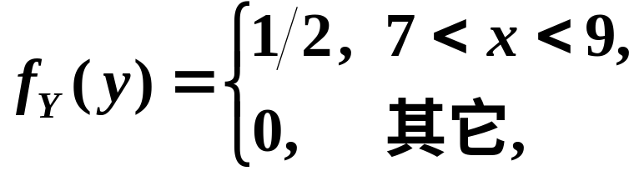


例4 一负责人到达办公室的时间均匀分布在8~12
时,他的秘书到达办公室的时间均匀分布在7~9时,
设他们两人到达的时间相互独立, 求他们到达办
公室的时间相差不超过 5 分钟的概率.
解

Slide 13

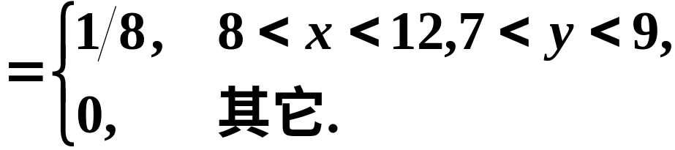








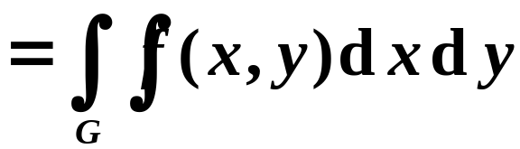


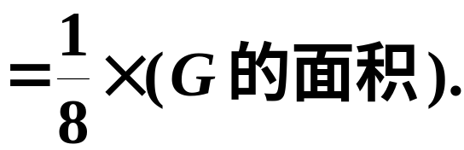





Slide 14
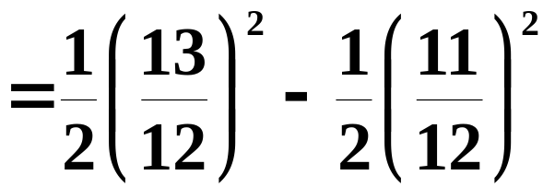
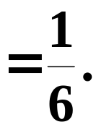
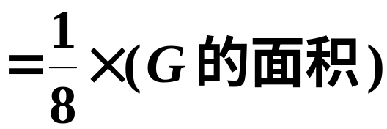
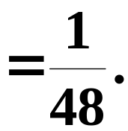

于是

Slide 15
二、二维随机变量的推广
1.分布函数

Slide 16

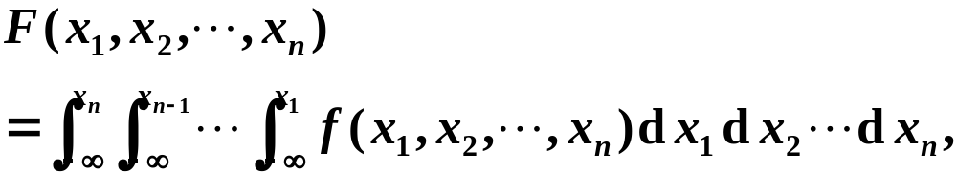

2.概率密度函数

Slide 17
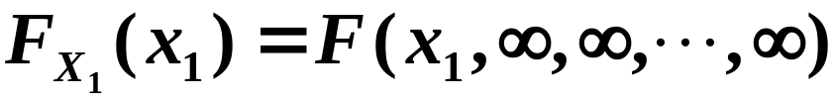

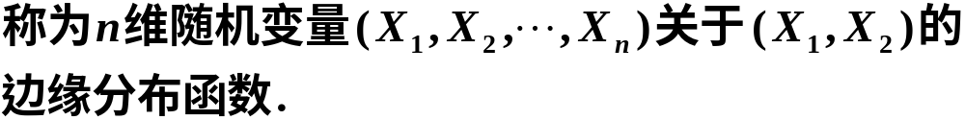
3.边缘分布函数
其它依次类推.

Slide 18

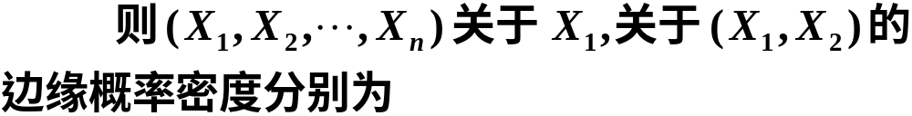

4.边缘概率密度函数

Slide 19
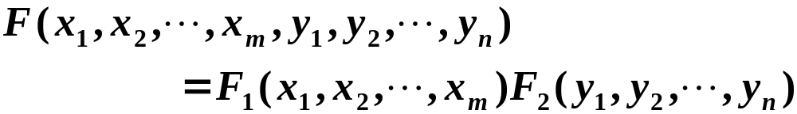
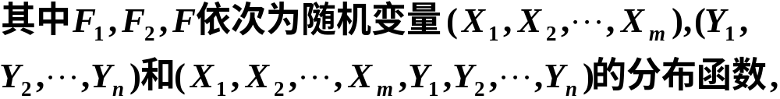
5. 相互独立性

Slide 20
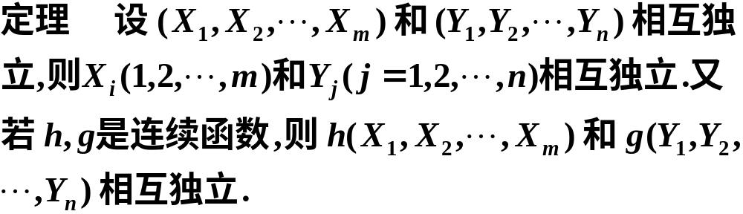
6.重要结论

Slide 21
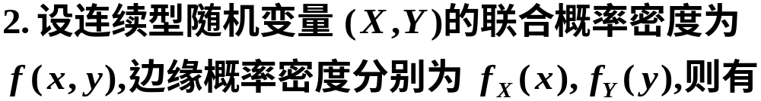
三、小结
1. 若离散型随机变量 ( X,Y )的联合分布律为

